Slide 1
理想的翅膀

Slide 2
学习目标
1.正确、流利、有感情的朗读课文，掌握本课要求认识的生字。
2.理解课文内容，了解“我”与“小伙伴”放飞了什么样的风筝，体会“理想的翅膀”含义，初步树立自己的理想，并对未来充满美好的憧憬。

Slide 3
请你描述一下这几幅是怎样的画面？由此你想到了什么？

Slide 4

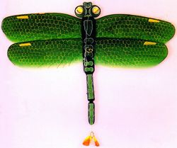


Slide 5
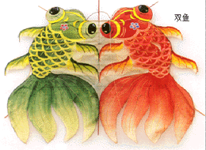
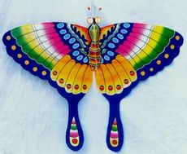
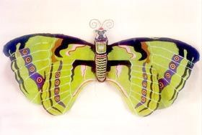

Slide 6
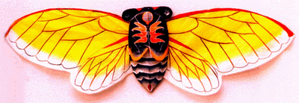

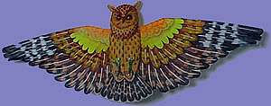
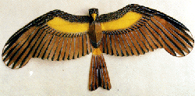

Slide 7
初读课文，整体感知
1.自由读课文思考一下通过读课文，你能不能说一说理想的翅膀指什么？
2.理想怎么会插上翅膀？

Slide 8
春天，我们最喜欢放风筝。 地面上，我们 扯着线跑着；天空中，风筝迎着风飞着。这些在天空中飞着的，都是我们理想的翅膀。

Slide 9
品读欣赏
1.默读课文3——6自然段，想一想你读懂了什么？
这几个自然段分别描述了我和小伙伴的风筝是怎样的及我们各自的理想。
2.这一部分中你最喜欢哪一自然段，请你找出来多读几遍，抓住重点的句子词语，结合自己的感受说说喜欢的原因。

Slide 10
每个人的理想不一样，扎出来的风筝也不一样。

Slide 11
在地面上，我们一边放线一边跑着，手里的线越放越长，风筝也带着我们的理想越飞越远，越飞越高。

Slide 12
我们的“理想”
（我的） 水兵帽
（小薇薇） 大蝴蝶
（二喜） 瓦片
（兰兰红红） 双体花瓶
（根子） 竖琴
（头像） 芳芳

Slide 13
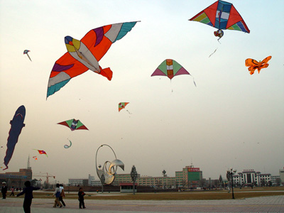

Slide 14
全班齐读最后一段，边读边想像风筝在天空中飞翔的情景，读出对未来的憧憬。

Slide 15
读一读
翩 竖 薇
舞 筑 胎
棒 勺 翅

Slide 16
拓展延伸
谈理想：这么多风筝带着我和小伙伴的理想越飞越高，那么你想放飞什么样的风筝呢？
（展开想象，激发同学们对实现理想的向往和憧憬。）

